Slide 1
  Unidad 1
  Transformaciones XSL - I
Notes:
Notas del Instructor:
Es importante destacar que todos los códigos utilizados en esta presentación y en el Material Educativo, los puede localizar en el material del Instructor en la carpeta Ejercicios del Manual, localice el volumen y la unidad de donde desea extraer el archivo de ejemplo.

Slide 2
Objetivos de Aprendizaje
Discutir la importancia de las Transformaciones XSL.
Describir la estructura de las Hojas de Estilos
Describir cómo transformar documentos XML simples usando XSL.
Describir las plantillas y las reglas asociadas con éstas.
Explicar los elementos XSLT y describir sus usos.
Explicar los elementos XSLT relacionados al procesamiento condicional.

Slide 3
Introducción
  Existen dos tecnologías que se usan comúnmente para mostrar datos en XML:
    Las Hojas de Estilo en Cascada (CSS)
    Lenguaje de Hojas de Estilo Extensible (XSL)
  Las Transformaciones XSL (XSLT), un subcomponente de XSL, es una herramienta poderosa que se usa para mostrar los documentos XML en el navegador.
  También se usa XSLT para transformar los documentos XML en una estructura de árbol diferente basada en XML para otras aplicaciones o incluso archivos de texto plano.

Slide 4
Visión General de CSS
  Las Hojas de Estilo en Cascada (CSS) se definieron inicialmente para facilitar el formateo de las etiquetas HTML
  Esta tecnología también se aplica hoy en día a documentos XML.
  La sintaxis CSS se compone de tres partes: un selector, una propiedad, y un valor:
  selector {property: value}
  Ejemplos:
  body {color: black}
  P {align: center; display: block; color: red; font-size: 20pt; font-weight: bold;}
  Valor asignado a la propiedad
  El selector es normalmente el elemento/etiqueta que se define
  La propiedad es el atributo que se quiere cambiar

Slide 5
Ejemplo del Uso de CSS en Documentos HTML
  <html>
  <head>
  <LINK REL=StyleSheet HREF="Style.css" TYPE="text/css">
  <title>University Project Details</title>
  </head>
  <body><H1>Research and Development</H1>
  <table border="1" width="100%">
  <tr> <td width="50%">Project</td>
  <td width="50%">Research Details</td> </tr>
  <tr> <td width="5%">Multimedia operating system</td>
  <td width="50%">John</td> </tr>
  <tr> <td width="50%">Library system automation</td>
  <td width="50%">Joseph</td> </tr>
  </table><p class="times">Copyrights IBM</p>
  </body>
  </html>
Notes:
Notas del Instructor:
En el código HTML se han usado las etiquetas p, table, tr y td. Ahora se definirá un CSS para este código.

Slide 6
Ejemplo Archivo CSS (Style.css)
  body {background: #ffffcc;color: #0000ff}
  p {font-family: arial}
  p.times {font-family: "times"; font-size:10px; color: #a05050; text-align="center" }
  Este archivo aplica color de fondo, letra Arial y formato de copyright al documento html anterior
Notes:
Notas del Instructor:
Explique brevemente las hojas de estilo en cascada, ya que se asume que el estudiante domina el tema por haber visto Hojas de Estilos en Cascada en el curso Web Programming

Slide 7
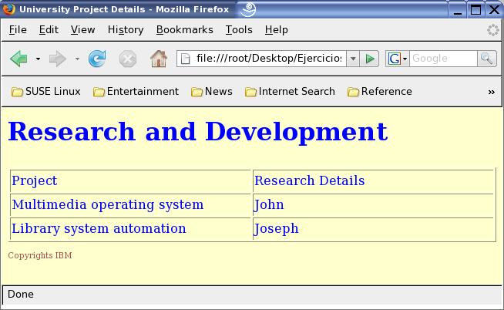
Vista en el Navegador del Documento html con CSS Aplicado

Slide 8
Ejemplo del Uso de CSS en Documentos XML (Archivo xml)
  <?xml version="1.0"?>
  <?xml-stylesheet type="text/css" href="display.css"?>
  <FirstXMLCSS>
  <PRINT>
  Hello World ! This is my first XML Document.
  </PRINT>
  <Logo
  url=”http://www.ibm.com/i/v11/m/en/lanim.gif”> </Logo>
  </FirstXMLCSS>
  Se puede especificar la hoja de estilo que se usará para el documento XML a través de la instrucción de procesamiento <?xml-sylesheet?>

Slide 9
Archivo CSS (display.css)
  PRINT {display: block; color: red;
  font-size: 20pt; font-weight: bold;}
  FirstXMLCSS { background-color: #FFCCCC; };
  Este archivo aplica color al fondo y la etiqueta PRINT, tamaño de letra en 20 y en negrita al documento xml anterior

Slide 10
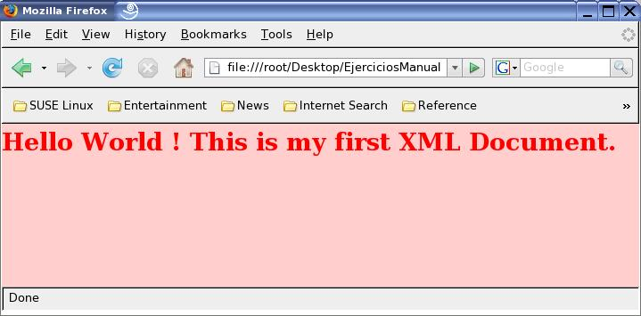
Vista en el Navegador del Documento xml con CSS Aplicado

Slide 11
Desventajas de las CSS
  Las CSS se pueden aplicar a diferentes etiquetas, pero no es posible la manipulación de atributos
  La información no puede ser reordenada
  La información que aparece en el nodo hijo no puede ser presentada antes que la información que aparece en el nodo padre
  No es posible un cálculo real en las CSS
  La ausencia de variables, bucles y construcciones condicionales limita la capacidad de las CSS
Notes:
Notas del Instructor:
Si se quiere tener diferentes estilos para la misma etiqueta que aparece en diferentes lugares de la página web,
el CSS no será la mejor solución

Slide 12
Documentos XSL
  La estructura de una hoja de estilo XSL es muy similar a cualquier documento XML
  Los estilos XSL, una vez definidos, pueden ser almacenados en un archivo con extensión .xsl
  Los XSL pueden ser enlazados al XML, para proporcionar una buena presentación de los datos XML
  Un documento XSL tiene las siguientes tres partes:
    Un método que se usa para transformar un documento XML (XSLT)
    Un método para definir partes y patrones XML (Xpath).
    Un método para dar formato a un documento XML .

Slide 13
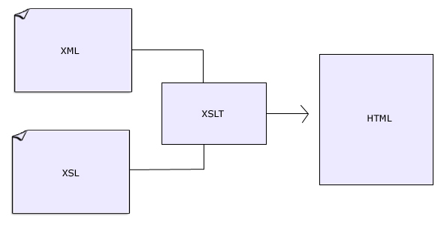
Arquitectura XML - XSL
Notes:
Notas del instructor:
XSL es un lenguaje que puede ser usado para definir hojas de estilo. XSLT es el proceso de aplicar el lenguaje en un documento XML, para generar una salida como HTML.

Slide 14
Ventajas de XSL
  Convierte datos XML en formato HTML.
  Es capaz de filtrar y ordenar datos XML.
  Puede direccionar porciones de documentos XML.
  Puede dar formato a datos XML basándose en el valor del dato. Por ejemplo, cuentas con balances negativos se presentan en color rojo
  Puede enviar datos XML a diferentes dispositivos como dispositivos portátiles, de voz, y otros, además de los dispositivos de salida tradicionales.

Slide 15
El Elemento <xsl:stylesheet>
  El elemento <xsl:stylesheet> es el elemento raíz de todas las hojas de estilo XSLT.
  La versión actual de trabajo de la especificación XSLT de la W3C es 1.0.
  Si se usa esa especificación, se debe indicar con el elemento <xsl:stylesheet>
  El espacio de nombre al que pertenece la XSL debe especificarse usando el atributo xmlns:xsl y el valor debe ser:
    <xsl:stylesheet version="1.0" xmlns:xsl="http://www.w3.org/1999/XSL/Transform" >
  Espacio de nombre al que pertenece XSL.

Slide 16
El Elemento <xsl:template>
  Este elemento se usa para definir el estilo de plantilla con el cual se construirán las hojas de estilo XSLT.
  El <xsl:template> indica el inicio de la definición de la plantilla.
  Las transformaciones XSL en el documento XML se inician a partir de esta etiqueta.
  La sintaxis es como sigue:
  <xsl:template match=”expression”
  name=”template name”
  priority=”number”
  mode=”mode name”>
  Patrón que identifica el nodo o nodos fuente a donde aplica la regla
  Nombre de la plantilla
  Si existe más de una plantilla disponible para un nodo, usa priority para determinar qué plantilla invocar
  Se usa cuando la misma sección del árbol fuente debe ser procesada más de una vez.

Slide 17
El Elemento <xsl:apply-templates>
  Para incluir contenido en los nodos hijos, se tienen que procesar recursivamente los nodos a través del documento XML
  Se usa el elemento <xsl:apply-templates> para lograr esto
  La sintaxis es:
  <xsl:apply-templates select="XMLElementName"/>
  Si se encuentra una coincidencia para un nodo particular especificado en el atributo select , se genera salida para éste.
Notes:
Notas del Instructor:
Usando <xsl:apply-templates>, se informa al motor que compare cada elemento hijo del elemento origen correspondiente contra las plantillas en la hoja de estilo

Slide 18
El Elemento <xsl:value-of>
  El elemento xsl:value-of se usa para:
    extraer el valor de un nodo en el documento XML.
    crear un nodo de texto en el árbol resultado.
  La sintaxis es:
  <xsl:value-of select=”expression” disable-output-escaping=”yes or no” />
  El atributo select requerido tiene una expresión como valor
  Causa que el procesador XSLT produzca como salida caracteres directos en vez de secuencias de escape

Slide 19
El Atributo select
  Si se necesita escoger un conjunto particular de hijos en vez de todos los hijos en un nodo, se puede usar el atributo select en el elemento <xsl:apply-templates>
  Se puede mostrar el texto que contiene una etiqueta usando el atributo select en el elemento <xsl:value-of> Se usa para crear un nodo de texto en el árbol resultado
  El uso es como sigue:
  <xsl:value-of
  Select=“ElementName”></<xsl:value-of>

Slide 20
Ejemplo Código XML
  <?xml version="1.0" encoding="UTF-8"?>
  <?xml-stylesheet type="text/xsl“
  href="Transform.xsl"?>
  <Message>
  Hello World
  </Message>
  Se especifica la hoja de estilo a usarse para el documento XML a través de la instrucción de procesamiento
  <?xml-sylesheet?>

Slide 21
Ejemplo Código XSL (Transform.xsl)
<?xml version="1.0" encoding="UTF-8"?>
<xsl:stylesheet version="1.0"
xmlns:xsl="http://www.w3.org/1999/XSL/Transform">
<xsl:template match="/">
<html>
<head></head>
<body>
<H1>
<xsl:value-of select="Message">
</xsl:value-of>
</H1>
</body>
</html>
</xsl:template>
</xsl:stylesheet>
Notes:
Notas del Instructor:
El código XSL anterior selecciona el texto dentro de la etiqueta message y aplica el formato de encabezado 1 (Heading 1) para la misma.

Slide 22
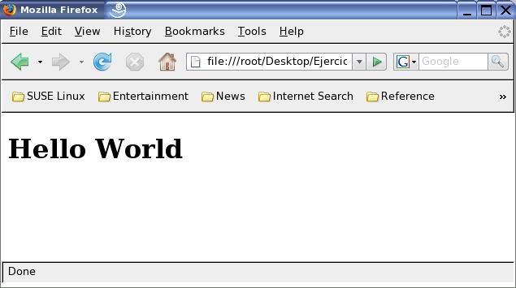
Vista en el Navegador del Documento XML con XSL Aplicado

Slide 23
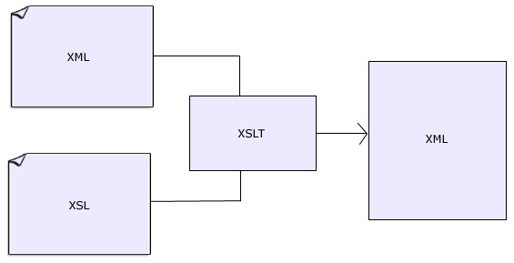
Procesar XML/XLS para Producir otro XML
Notes:
Notas del Instructor:
Se ha visto como generar HTML a partir de XML usando XSL. Se puede generar otro XML de un XML dado.
Para lograr esto, se necesitan usar otros elementos XSL que se explicarán en las siguientes diapositivas.

Slide 24
Elemento <xsl:element>
  El elemento <xsl:element> permite que un elemento sea creado con un nombre calculado.
  El nombre expandido del elemento a crearse se especifica mediante un atributo requerido name y un atributo opcional namespace
  La sintaxis es:
  <xsl:element name=”element_name” use-attribute-sets=”attribute set names”>
  Ejemplo:
  <xsl:element name=”FirstName”>Jim</xsl:element>
  Se crea un elemento como el siguiente en el árbol de resultado:
  <FirstName>Jim</FirstName>
  Indica el conjunto de atributo que contendrá al elemento creado

Slide 25
El Elemento <xsl:attribute>
  El elemento <xsl:attribute> se usa para agregar en forma dinámica un atributo a un elemento en el árbol resultado.
  La sintaxis es:
  <xsl:attribute name=”attributename”>
  Ejemplo:
  <Employee><xsl:attribute
  name=”IDnumber”>545</xsl:attribute>Joseph
  </Employee>
  El código crea un atributo en el elemento como el siguiente en el árbol de resultado:
  <Employee IDnumber=”545”>Joseph</Employee>

Slide 26
El Elemento <xsl:attribute-set>
  El elemento <xsl:attribute-set> define un conjunto nombrado de atributos .
  La sintaxis es:
  <xsl:attribute-set name=”attributesetname”>
  El atributo name especifica el nombre del conjunto de atributos
  El contenido del elemento <xsl:attribute-set> será de cero o más elementos <xsl:attribute>
  Ejemplo:
  <xsl:attribute-set name=”Penattributes”>
  <xsl:attribute name=”ID”>45</xsl:attribute>
  <xsl:attribute
  name=”color”>Black</xsl:attribute>
  </xsl:attribute-set>

Slide 27
Ejemplo Código XML
  <?xml version="1.0" encoding="UTF-8"?>
  <?xml-stylesheet type="text/xsl"
  href="firstsecout.xsl"?>
  <Persons>
  <Name>
  <First>John</First>
  <Second>David</Second>
  </Name>
  <Name>
  <First>Mickey</First>
  <Second>Mouse</Second>
  </Name>
  <Name>
  <First>Tony</First>
  <Second>Botham</Second>
  </Name>
  </Persons>

Slide 28
Ejemplo Archivo XSL (firstsecount.xsl)
  .....
  <xsl:template match="/">
  <people><xsl:apply-templates /></people>
  </xsl:template>
  <xsl:template match="/Persons/Name">
  <xsl:element name="FullName" use-attribute-sets="Nameatt">
  </xsl:element>
  </xsl:template>
  <xsl:attribute-set name="Nameatt">
  <xsl:attribute name="First">
  <xsl:value-of select="First"></xsl:value-of>
  </xsl:attribute>
  <xsl:attribute name="Second">
  <xsl:value-of select="Second"></xsl:value-of>
  </xsl:attribute></xsl:attribute-set>
  .....

Slide 29
Resultado del Ejemplo
  <?xml version="1.0" encoding="utf-8"?>
  <people>
  <FullName First="John" Second="David"/>
  <FullName First="Mickey" Second="Mouse"/>
  <FullName First="Tony" Second="Botham"/>
  </people>
  El contenido del documento XML ha sido convertido en atributos y representado en otro documento XML resultante

Slide 30
El Elemento <xsl:text>
  El elemento <xsl:text> se usa para insertar texto (PCDATA) en el árbol resultado.
  La sintaxis es:
  <xsl:text disable-output-escaping=”yes or no”>
  Ejemplo:
  <xsl:text disable-output-escaping=”yes”>
  IF I &lt; J THEN </xsl:text>
  La salida será:
  I < J (ya que disable-output-escaping es yes)
  Generalmente el procesador XSLT salta los espacios en blanco del elemento que se trata de mostrar, sin embargo, si de usa el elemento <xsl:text> se preservan todos los espacios en blanco

Slide 31
El Elemento <xsl:variable>
  Las constantes con nombre pueden reemplazar un texto usado frecuentemente con un simple nombre y referencia
  <xsl:variable> permite agregar constantes simples a las hojas de estilo.
  El elemento <xsl:variable> es un elemento que aparece directamente como hijo bajo el elemento <xsl:stylesheet>.
  Sólo tiene un atributo, name, que proporciona un nombre por el cual la variable puede ser referenciada.
  Ejemplo:
  <xsl:variable name=”Company”> Instant Solutions Inc.</xsl:variable>
  Se hace a la variable en la forma siguiente:
  <Company CompanyName=”{$Company}” />
  <xsl:value-of select=”$Company” / >

Slide 32
El Elemento <xsl:for-each>
  La sentencia xsl:for-each es similar a las construcciones de bucle for usadas en muchos lenguajes de programación.
  La sintaxis es la siguiente:
    <xsl:for-each select="expression">
    sentencias XSL
    </xsl:for-each>

Slide 33
Ejemplo del Uso de for-each
  Archivo XML (nombres.xml)
  <?xml version="1.0" encoding="UTF-8"?>
  <?xml-stylesheet type="text/xsl“
  href="1.6.xsl"?>
  <Persons>
  <Name>John</Name>
  <Name>David</Name>
  <Name>Mickey</Name>
  <Name>Tony</Name>
  <Name>Botham</Name>
  </Persons>

Slide 34
Archivo XSL (1.6.xsl)
  ....
  <xsl:template match="/">
  <html>
  <body>
  <H1 align="center">Names</H1>
  <table align="center" border="1">
  <xsl:for-each select="Persons/Name">
  <tr><td><xsl:value-of select="."/></td></tr>
  </xsl:for-each>
  </table>
  </body>
  </html>
  </xsl:template>
  ....

Slide 35
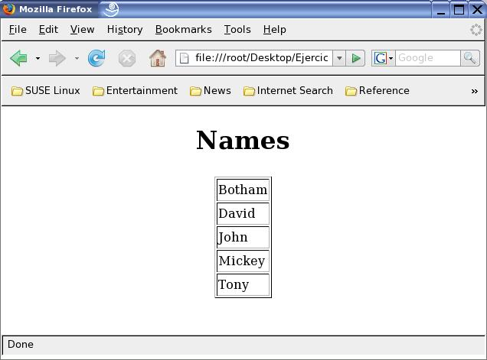
Vista en el Navegador del Ejemplo de Uso de for-each

Slide 36
El Elemento <xsl:sort>
  El elemento <xsl:sort> se puede usar en unión con la sentencia <xsl:for-each> o con los elementos <xsl:apply-templates> para proporcionar resultados en forma ordenada.
  La sintaxis es la siguiente:
  <xsl:sort select=”elementName”>
  elementName: especifica el elemento cuyos valores
  van a ser ordenados
  El elemento sort tiene los siguientes atributos:
    order: Toma el valor de ascending o descending
    data-type: Toma el valor de text, number o qname
    case-order: Toma el valor de upper-first o lower-first

Slide 37
Ejemplo de uso de sort
  ....
  <xsl:template match="/">
  <html>
  <body>
  <H1 align="center">Names</H1>
  <table align="center" border="1">
  <xsl:for-each select="Persons/Name">
  <xsl:sort select="."/>
  <tr><td><xsl:value-of select="."/></td></tr>
  </xsl:for-each>
  </table>
  </body>
  </html>
  </xsl:template>
  ....

Slide 38
Vista en el Navegador del Ejemplo de Uso de sort

Slide 39
El Elemento <xsl:if>
  El elemento <xsl:if> se puede usar para proporcionar resultados basados en ciertas condiciones.
  La sintaxis es la siguiente:
  <xsl:if test=condition>
  sentencias
  </xsl:if>
  condition especifica la expresión que debe retornar un Boolean

Slide 40
Ejemplo de Uso del if - Archivo XML
  <?xml version="1.0" encoding="UTF-8"?>
  <?xml-stylesheet type="text/xsl"
  href="1.8.xsl"?>
  <University>
  <StudentMarks>
  <Student> John </Student>
  <Percentage> 78 </Percentage>
  </StudentMarks>
  <StudentMarks>
  <Student> Andrew </Student>
  <Percentage> 91 </Percentage>
  </StudentMarks>
  <StudentMarks>
  <Student> Mary </Student>
  <Percentage> 21 </Percentage>
  </StudentMarks>
  </University>
Notes:
Notas del Instructor:
El XML presentado tiene los datos acerca del porcentaje de diferentes estudiantes. Por ejemplo, si el estudiante obtuvo por encima del 70% se considera que paso con primera clase, se necesita generar un reporte para eso, usando la condición if para realizar verificaciones. El reporte se ordenará de acuerdo a los nombres de estudiantes.

Slide 41
Ejemplo Uso del if - Archivo XSL (1.8.xsl)
  ....
  <xsl:template match="/">
  ....
  <table border="1">
  <xsl:for-each select="University/StudentMarks">
  <xsl:sort select="Student"/>
  <xsl:if test="Percentage&gt;'70'">
  <tr><td><xsl:value-of select="Student"/></td>
  <td><xsl:value-of select="Percentage"/></td></tr>
  </xsl:if>
  </xsl:for-each>
  </table>
  .....
  </xsl:template>
  .....

Slide 42
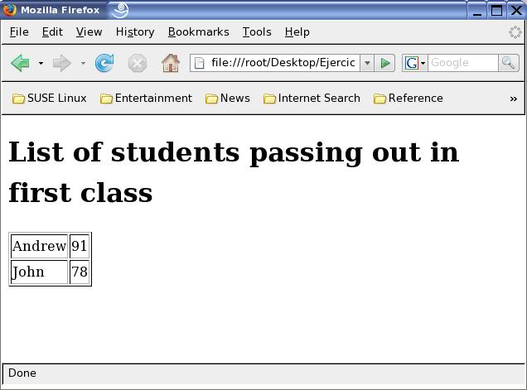
Vista en el Navegador del Ejemplo de uso del if

Slide 43
El Elemento <xsl:choose>
  El elemento <xsl:choose> se usa para proporcionar resultados basados en ciertas condiciones.
  La sintaxis es la siguiente:
  <xsl:choose>
  <xsl:when test=condition1>
  sentencias
  </xsl:when>
  <xsl:when test=condition2>
  sentencias
  </xsl:when>
  <xsl:otherwise>
  sentencias
  </xsl:otherwise>
  </xsl:choose>
  condition especifica la expresión que debe retornar un Boolean
  Si una condición concuerda, las otras condiciones son ignoradas. Si no se satisface ninguna condición entonces se ejecuta otherwise.

Slide 44
Transformaciones XSL por Defecto
  La transformación XSL puede ocurrir incluso sin la transformación definida para cada nodo en el documento XML
  Es posible debido a la transformación por defecto que puede hacerse con el soporte de XSL
  Existen un número de reglas por defecto que son definidas por el XSLT, se incluyen por defecto junto con todas las hojas de estilo
  Las reglas de transformación por defecto son:
    La regla debe coincidir con la raíz del documento XML
    La regla, luego se hace coincidir con los nodos elementos
    La regla se aplica a los nodos hijos
    La regla por defecto es entonces aplicada a los nodos y atributos texto, y envía los valores presentes en éstos hacia el flujo de salida

Slide 45
Ejemplo del Uso de Transformaciones por Defecto
  Archivo XML
  <?xml version="1.0" encoding="UTF-8"?>
  <?xml-stylesheettype="text/css" href="railways.xsl"?>
  <Railways>
  <Train number="1">
  <From>NewYorkCity</From>
  <To>Washington</To>
  <Name>Intercity Express</Name>
  <Departure>2130</Departure>
  <Capacity>1000</Capacity>
  </Train>
  <Train number="2">
  ......
  Definición Archivo XSL de Transformación por Defecto
  <?xml version="1.0" ?>
  <xsl:stylesheet xmlns:xsl="http://www.w3.org/1999/XSL/Transform" version="1.0">
  </xsl:stylesheet>
Notes:
Notas del Instructor:
si el archivo XML se ve en el navegador, se aplican las reglas de transformación por defecto, y el XML resultante se visualizará como se muestra en la diapositiva siguiente.

Slide 46
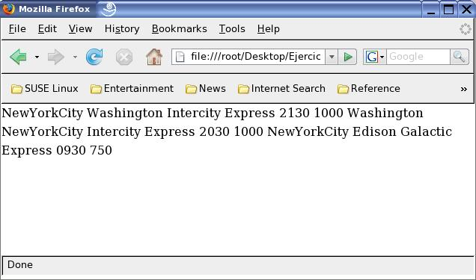
Archivo XML con la Transformación XSL por Defecto

Slide 47
Analizadores (Parsers)
  Xalan de Apache es un procesador XSLT. Se usa para convertir documentos XML en HTML, texto y otros tipos de documentos XML.
  XT es un analizador (parser) en modo consola hecho en Java 1.1.
  El MSXML es el parser XML que viene con Internet Explorer 5 y anteriores, también incluye un motor XSLT.
  Mozilla Firefox viene en el módulo TransforMiiX. Este módulo viene con un componente XSLT para Mozilla y otro para la línea de comando.

Slide 48
Resumen
Ahora que ha completado esta unidad, debe estar en capacidad de:
  Discutir la importancia de las Transformaciones XSL.
  Describir la estructura de las Hojas de Estilo
  Describir cómo transformar documentos XML simples usando XSL.
  Describir las plantillas y las reglas asociadas con estas.
  Explicar los elementos XSLT y describir sus usos.
  Explicar los elementos XSLT relacionados al procesamiento condicional.

Slide 49
  Unidad 2
  Laboratorio de Transformaciones - I

Slide 50
  Unidad 3
  Transformaciones XSL - II

Slide 51
Objetivos de Aprendizaje
Discutir el concepto de Xpaths
Describir los nodos de contexto, rutas de ubicación y ejes
Explicar los predicados, expresiones y operadores node-set
Listar todas las funciones XPath y sus usos
Explicar los elementos XSLT relacionados al procesamiento condicional
Discutir el ordenamiento y los elementos de repetición de XSLT

Slide 52
Introducción - XPaths
  XPath es una especificación proporcionada por el World Wide Web Consortium (W3C).
  Ayuda a encontrar información dentro de documentos XML.
  Usando XPath, se pueden especificar las ubicaciones de estructuras de documentos o datos en un documento XML.
  La información espécificada puede ser luego procesada usando XSLT.
  XPath se usa junto con XSL.

Slide 53
Fundamentos de XPaths
  XPath es un lenguaje que se usa para definir las expresiones que permite recorrer el documento XML para acceder a un elemento particular.
  La ruta que se usa para localizar un elemento se denomina la ruta de ubicación.
  XPaths usa el término nodo para referirse a cualquier parte de un documento, ya sea un elemento o un atributo.
  El recorrido del documento XML empieza desde algún nodo.
  Este nodo puede ser un nodo raíz, u otro nodo presente en el árbol del documento.
  El nodo de contexto especifica el nodo desde donde se va a producir el recorrido.

Slide 54
Raíz del Documento
  En XPath, la raíz del documento es especificada por un único "/".
  Para obtener el documento completo, se usa la raíz (match=”/”).
  El código XSL para esto será como sigue:
  <xsl:template match="/">
  Código a ser procesado …
  </xsl:template>

Slide 55
Ejemplo Código XML - Uso de XPath
<?xml version="1.0" encoding="UTF-8"?>
<employees>
<employee ID="123">
<first-name>John</first-name>
<last-name>Doe</last-name>
<telephone>800-555-1212</telephone>
</employee>
<employee ID="456">
<first-name>Jane</first-name>
<last-name>Smith</last-name>
<telephone>888-555-1212</telephone>
</employee>
<employee ID="789">
<first-name>George</first-name>
<last-name>Taylor</last-name>
<telephone>555-555-1212</telephone>
</employee>
</employees>

Slide 56
Archivo XSL con Rutas XPaths
<?xml version="1.0" encoding="UTF-8"?>
<xsl:stylesheet version="1.0"
xmlns:xsl="http://www.w3.org/1999/XSL/Transform">
<xsl:template match="/">
<html>
<head></head>
<body>
<H1 align="center">Employee Details</H1>
<table align="center" border="1">
<xsl:for-each select="employees/employee">
<xsl:sort select="@ID"/>
<tr><td><xsl:value-of select="@ID"/></td>
<td><xsl:value-of select="first-name"/></td></tr>
</xsl:for-each>
</table>
</body>
</html>
</xsl:template>
</xsl:stylesheet>
  Rutas XPaths.
Notes:
Notas del Instructor:
El código anterior ordena los datos de acuerdo al atributo employee ID. El ordenamiento también se puede usar con apply-templates.

Slide 57
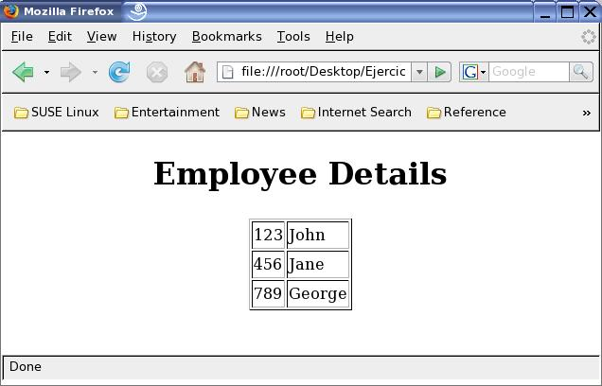
Presentación del XML/XSL

Slide 58
Operador de Descenso Recursivo
<?xml version="1.0" encoding="UTF-8"?>
<xsl:stylesheet version="1.0"
xmlns:xsl="http://www.w3.org/1999/XSL/Transform">
<xsl:template match="/">
<html>
<head></head>
<body>
<H1 align="center">Employee Details</H1>
<table align="center" border="1">
<xsl:for-each select="employees//first-name">
<tr>
<td><xsl:value-of select="."/></td></tr>
</xsl:for-each>
</table>
</body>
</html>
</xsl:template>
</xsl:stylesheet>
  Selecciona todos los valores de elementos "first-name", presentes bajo la etiqueta employees
Notes:
Notas del Instructor:
Se sabe que las expresiones XPath ayudan a ubicar fácilmente un nodo. XPath proporciona un operador con el cual se pueden ubicar los nodos basados en sus nombres, sin tomar en cuenta su ubicación en el documento.

Slide 59
Eje (Axis)
  Un eje en Xpath indica al procesador la dirección a mirar en un árbol de documento.
  La dirección se especifica empezando desde el nodo de contexto.
  La sintaxis para usar el eje como parte de la ubicación es:
  axisname::nodename
  axisname es uno de los ejes incorporados definidos por la especificación XPath.
  Un eje se puede usar en cualquier lugar, siempre que exista la posibilidad de una selección.

Slide 60
Lista de Eje (Axis) Disponibles
Nombre de Eje
Sintaxis Abreviada
Descripción
Self
.
Esto selecciona el nodo de contexto actual
Ancestro
Esto selecciona toda la ruta de todos los nodos ancestrales del nodo actual, empezando por el padre inmediato sobre el nodo de contexto.
Parent
..
Esto selecciona el padre inmediato del nodo de contexto.
Attribute
@
Esto selecciona todos los atributos de un elemento.
Child
Esto selecciona todos los nodos hijos del nodo de contexto actual
Following
Todos los nodos que siguen el nodo de contexto
child::*
Esto selecciona todos los nodos hijos del nodo de contexto actual
following-sibling::employee
Todos los hermanos que siguen al nodo de contexto employee
Namespace
Nodo de espacio de nombre (nodo namespace) del nodo de contexto
Preceding
Todos los nodos que están antes del nodo de contexto, sin incluir ancestros, atributos y espacios de nombres
Preceding-sibling
Todos los hermanos que preceden al nodo de contexto

Slide 61
Predicados
  Un Predicado filtra un conjunto de nodos (node-set) con respecto a un eje para producir un nuevo conjunto de nodos (node-set).
  Un predicado se logra al tener una expresión de predicado.
  La expresión de predicado se evalúa y los resultados se convierten a Boolean.
  El conjunto de nodos resultante se crea de acuerdo a la evaluación de la expresión.
  La sintaxis para el predicado es la siguiente:
  [Predicate Expression]
Notes:
Notas del Instructor:
La expresión Predicate se coloca dentro de corchetes, y se evalua para retornar un conjunto de nodos como resultado.

Slide 62
Operadores Aritméticos y Booleanos
Operadores
Descripción
And
and lógico (el operador And resulta true si ambos operadores evalúan a true, de lo contrario evalúa a false)
Or
or lógico (el operador Or resulta true si uno de los operandos evalúa a true, de lo contrario evalúa a false)
=
Igual a
!=
No igual a
>, >=
Mayor que, mayor o igual a
<, <=
Menor que, menor o igual a
+, -, *, div
Adición, Sustracción, Multiplicación, División
Mod
Módulo, devuelve el entero resto de una división
|
Calcula (unión) dos conjuntos nodos
Notes:
Notas del Instructor:
Cuando se usan los operadores lógicos <, >, etc. la forma codificada de &lt; y &gt; debe ser usada dentro del XSL.

Slide 63
Ejemplo del Uso de Predicados
<?xml version="1.0" encoding="UTF-8"?>
<xsl:stylesheet version="1.0"
xmlns:xsl="http://www.w3.org/1999/XSL/Transform">
<xsl:template match="/">
<html><head></head><body>
<H1 align="center">Employee Details</H1>
<table align="center" border="1">
<xsl:for-each select="employees/employee[@ID>=456]">
<tr><td><xsl:value-of select="./first- name"/></td>
<td><xsl:value-of select="./last-name"/></td>
</tr>
</xsl:for-each>
</table>
</body>
</html>
</xsl:template>
</xsl:stylesheet>
  Selecciona todos los nombres y apellidos de los empleados cuyo ID es mayor que 456
Notes:
Notas del Instructor:
El operador >= se usa en este código para extraer los nodos necesarios.
Este XSL se ejecutará sobre el archivo xml mostrado en la lámina

Slide 64
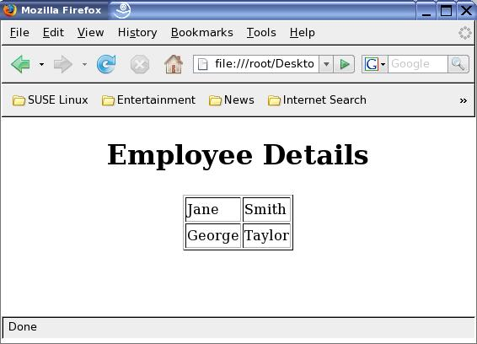
Salida XML/XSLT

Slide 65
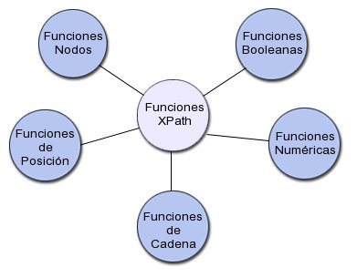
Funciones XPath
Notes:
Notas del Instructor:
Estas funciones se pueden usar para evaluar expresiones las cuales hacen a XPath más poderoso y útil. La mayoría de las funciones se pueden usar para devolver los nodos y conjuntos de nodos (node-sets) que no coinciden con relaciones regulares hijo/padre y atributo/elemento. También existen funciones que se pueden usar para trabajar con cadenas, números, etc. Se puede también dar formato al texto y colocarlo en el árbol de resultado usando algunas de estas funciones.

Slide 66
Funciones de Nodo
Prueba de Nodo
Resultado
* (Wild Card)
Selecciona todos los nodos del tipo de eje dado
Qualified Name (Namespace)
Selecciona el nodo si tiene el nombre calificado de namespace
node()
Pruebas de nodos. Esta función devuelve true para todos los nodos
id(“value”)
Devuelve el nodo que contiene un atributo de tipo ID con el valor especificado
name()
Esta función se usa para obtener el nombre del nodo. Por ejemplo, name(.) retorna el nombre del nodo de contexto.
processing-instruction()
Si se quiere obtener las instrucciones de procesamiento, se debe usar la función processing-instruction(). Esta función puede tomar un parámetro opcional para especificar el nombre.
Comment()
La función comment() retorna comentarios. Por ej. //comment() extrae todos los comentarios del documento.
Text()
Devuelve los hijos de texto del nodo. Retorna el contenido PCDATA de un nodo sin el PCDATA de los hijos del nodo. Por ejemplo, /COURSE/INSTRUCTOR/NAME/LAST/text() retorna el texto actual en el elemento <LAST>

Slide 67
Ejemplo del Uso de Funciones Nodo
.....
<xsl:template match="/">
<html><head></head>
<body>
<H1 align="center">Demonstration of node functions</H1>
<p>Processing instruction is
<xsl:value-of select="/processing-instruction()"/> </p>
<p> Comments are <xsl:value-of select="/comment()"/> </p>
<table align="center" border="1">
<tr><td>Element Name</td>
<td>Element Text</td></tr>
<xsl:for-each select="employees/employee[@ID>=456]/first- name">
<tr><td><xsl:value-of select="name(.)"/></td>
<td><xsl:value-of select="text()"/></td></tr>
</xsl:for-each>
</table>
</body></html>
</xsl:template>
.....
Notes:
Notas del Instructor:
Este XSL se ejecutará sobre el archivo XML mostrado en la lámina “Ejemplo del Uso de XPath”.

Slide 68
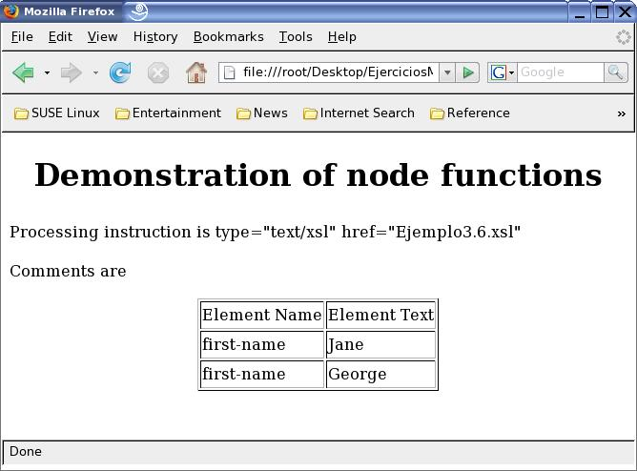
Presentación del XML/XSL

Slide 69
Funciones de Posición
Función
Tipo de Retorno
Descripción
Position()
Number
Devuelve el índice de la posición del nodo de contexto actual en el conjunto de nodos del documento.
Last()
Number
Devuelve el índice del último nodo en el contexto actual
Count(node)
Number
Devuelve el número de nodos con el nombre dado como parámetro en el node-set

Slide 70
Ejemplo del Uso de Funciones de Posición
......
<xsl:template match="/">
<html><head></head><body>
<H1 align="center">Demonstration of node functions</H1>
<table align="center" border="1">
<tr><td>Element Name</td>
<td>Position of the current context node </td>
<td>Index of last node in current context </td>
<td>Number of nodes with name given as parameter in the node-set</td></tr>
<xsl:for-each select="employees/employee[@ID>=456]">
<tr><td><xsl:value-of select="./first-name"/></td>
<td><xsl:value-of select="position()"/></td>
<td><xsl:value-of select="last()"/></td>
<td><xsl:value-of select="count(.)"/></td></tr>
</xsl:for-each>
</table>
</body></html>
</xsl:template>
.......
Notes:
Notas del Instructor:
Este XSL se ejecutará sobre el archivo XML que se muestra en la lámina “Ejemplo del Uso de XPath”.

Slide 71
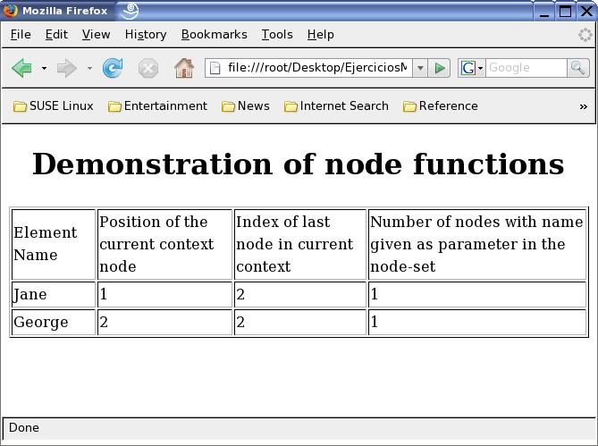
Ejemplo de la Salida

Slide 72
Funciones Booleanas
Función
Tipo de Retorno
Descripción
Boolean()
Boolean
(true o false)
La función boolean() evalúa una expresión XPath a True o False. Valores numéricos que evalúan a 0 o NaN (not a number) son considerados False. Si un valor es una cadena que tiene al menos un carácter, evalúa a True, de lo contrario evalúa a False. Si el valor es un conjunto de nodos (node-set) y no está vacío, entonces la función devolverá True, de lo contrario devolverá False.
Not()
Boolean
(true o false)
La función not() retorna True si su argumento es false, y False en caso contrario.
True() and false()
Boolean
(true o false)
La función true() siempre retorna True y la función false() siempre retorna False. Se usan principalmente para depurar hojas de estilo.
Lang()
Boolean
(true o false)
La función lang() devuelve true o false dependiendo si el lenguaje del nodo de contexto que está especificado por los atributos xml:lang es el mismo o es un sublenguaje del lenguaje especificado por la cadena de argumentos. Si no existe tal atributo, lang() devuelve false.

Slide 73
Ejemplo
Este XSL se ejecutará sobre el archivo xml de la lamina “Ejemplo del Uso de XPath”.
......
<H1 align="center">Demonstration of boolean functions</H1>
<table align="center" border="1">
<tr>
<td>Employee first name</td>
<td>Boolean</td>
<td>True</td>
<td>False</td>
</tr>
<xsl:for-each select="employees/employee[@ID>=456]">
<tr>
<td><xsl:value-of select="./first-name"/></td>
<td><xsl:value-of select="boolean(./first-name)"/></td>
<td><xsl:value-of select="true()"/></td>
<td><xsl:value-of select="false()"/></td>
</tr>
</xsl:for-each>
</table>
......

Slide 74
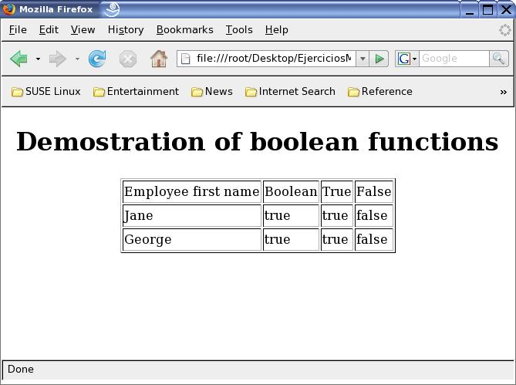
Vista en el Navegador del Ejemplo

Slide 75
Funciones de Cadena
  Las funciones que operan sobre cadenas son:
    string-length
    string
    contains
    starts-with
    format-number
    substring
    substring-after
    substring-before
    Translate
    concat

Slide 76
Función: format-number
  La función format-number se usa para convertir un número a una cadena.
  Este número puede ser un número real o un entero y puede ser positivo o negativo.
  La sintaxis para usar esta función es la siguiente:
  String = format-number(number, format, <Optional decimal-format>)
  format especifica el patrón de formato que dicta la apariencia del número con formato
  number es el número que se quiere convertir a una cadena.

Slide 77
Símbolos Permitidos en el Patrón de Formatos
Símbolo
Descripción
Ejemplo
#
Significa un dígito [0-9]
###
.
Punto decimal
###.##
,
Separador de grupo
###,###.##
0
Especifica ceros iniciales y siguientes
00000.00000,
%
Inserta el signo porcentual siguiente
##%
;
Separador de patrón
##.00;##.00

Slide 78
Algunas Función de Cadena
  La función substring se usa para extraer de la cadena original algunas porciones de cadena.
  substring(“Hello World”,7) retorna “World”
  La función substring-after retorna todos los caracteres después de un determinado carácter.
  substring-after (“Hello World”,’W’) retorna “World”
  La función substring-before retorna todos los caracteres antes de un carácter específico.
  substring-before(“Hello World”,’W’) retorna “Hello “
  La función translate toma la cadena en el argumento de valor, reemplaza todas las ocurrencias de una cadena especificada en el argumento string1 con caracteres sustitutos especificados en el argumento string2 y devuelve la cadena modificada. Ej.
  translate(“abc”,”bca”,”ABC”) retorna “CAB”
  La función concat toma todos los argumentos individuales, los concatena en orden, y devuelve la cadena resultante. Ejemplo: concat(“Hello”,”World”) retorna “HelloWorld”

Slide 79
Funciones Numéricas
  La función number() convierte texto PCDATA a un valor numérico. Ejemplo:
  <Marks>89</Marks>
  number(Marks)
  La función sum suma y devuelve el valor total de un conjunto de valores numéricos que están contenidos en un conjunto de nodos (node-set).
  sum(/Marks)
  El valor 89 será considerado por la función number() como un número y no una cadena.
  Suma los valores que se encuentran en el nodo Marks.

Slide 80
Ejemplo del Uso de Funciones Numéricas
Archivo XML:
<?xml version="1.0" encoding="UTF-8"?>
<?xml-stylesheet type="text/xsl" href="countsum.xsl"?>
<MARKS>
<RECORD>
<NAME>Robert</NAME>
<IDNO>2345</IDNO>
<SCORE>45</SCORE>
</RECORD>
<RECORD>
<NAME>Mickey</NAME>
<IDNO>2346</IDNO>
<SCORE>89</SCORE>
</RECORD>
</MARKS>

Slide 81
Archivo XSL (countsum.xsl)
<?xml version="1.0" encoding="UTF-8"?>
<xsl:stylesheet version="1.0" xmlns:xsl="http://www.w3.org/1999/XSL/ Transform" xmlns:fo="http://www.w3.org/1999/XSL/Format">
<xsl:template match="/">
Marks Total <xsl:value-of
select="sum(//MARKS/RECORD/SCORE)">
</xsl:value-of><br></br>
Total Number of Records
<xsl:value-of select="count(//MARKS/RECORD/SCORE)">
</xsl:value-of>
</xsl:template>
</xsl:stylesheet>
  La salida es la siguiente:
  Marks Total 134
  Total Number of Records 2

Slide 82
El Elemento <xsl:number>
  El elemento <xsl:number> se usa para asignar un número secuencial al nodo actual y para dar formato a valores númericos.
  La sintaxis general para el elemento <xsl:number> es la siguiente:
    <xsl:number level="level-spec“
    format="nbrformat"
    value="Expression" count="node"
    from="start" grouping-size="no_of_digits"
    lang="Language"
    letter-value="numbering sequence"
    grouping-separator="separator" />
Notes:
Notas del Instructor:
Esta función convierte texto PCDATA a un valor numérico. Si se tiene un elemento como <Marks>89</Marks>, entonces XPaths considerará esto como una cadena de caracteres.

Slide 83
Ejemplo del Uso del Elemento <xsl:number>
Archivo XML:
<?xml version="1.0" encoding="UTF-8"?>
<?xml-stylesheet type="text/xsl"
href="orgstruc.xsl"?>
<COMPANY>
<DEPT>Production <DEPT>Metallurgy</DEPT>
</DEPT>
<DEPT>Administration <DEPT>Despatch</DEPT>
<DEPT>Human Resources</DEPT>
</DEPT>
<DEPT>Information Technology
<DEPT>Networking / Administration</DEPT>
<DEPT>Developers</DEPT>
<DEPT>Testing / Support / Maintenance</DEPT>
</DEPT>
</COMPANY>

Slide 84
Archivo XSL (orgstruct.xsl)
<?xml version="1.0" encoding="UTF-8"?>
<xsl:stylesheet version="1.0"
xmlns:xsl="http://www.w3.org/1999/XSL/ Transform">
<xsl:template match="/">
<xsl:for-each select="//DEPT">
<p>
<xsl:number level="multiple" format="I.i"/>
<xsl:text> </xsl:text>
<xsl:value-of select="text()" />
</p>
</xsl:for-each>
</xsl:template>
</xsl:stylesheet>

Slide 85
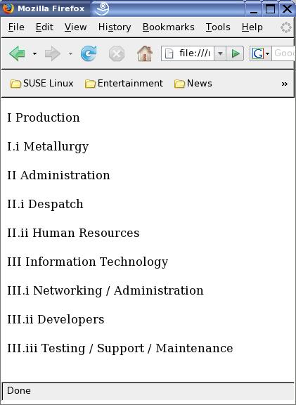
Ejemplo de la Salida

Slide 86
El Elemento <xsl:sort>
  Ordenar en XSLT se logra agregando un elemento <xsl:sort> como hijo a un elemento
    <xsl:apply-templates> o
    <xsl:for-each>.
  La sintaxis general para el elemento <xsl:sort> es:
  <xsl:sort select="XPath Expression"
  case-order="upper or lower"
  data-type="text or Number"
  lang="lang" order="ascending or descending">
Notes:
Notas del Instructor:
El ordenamiento en XSLT se puede lograr agregando un elemento <xsl:sort> como hijo a un elemento <xsl:apply-templates> o <xsl:for-each>.

Slide 87
Ejemplo - Código XML - Elemento <xsl:sort>
Archivo xml:
<?xml version="1.0" encoding="UTF-8"?>
<?xml-stylesheet type="text/xsl" href="3.11.xsl"?>
<Trains>
<Train ID="1"><From>NewYorkCity</From>
<To>Washington</To>
<Name>Intercity Express</Name>
<Dep>2130</Dep>
<Capacity>1000</Capacity></Train>
<Train ID="2"><From>Washington</From>
<To>NewYorkCity</To>
<Name>Intercity Express</Name>
<Dep>2030</Dep>
<Capacity>1000</Capacity></Train>
<Train ID="3"><From>NewYorkCity</From>
<To>Edison</To>
<Name>Galactic Express</Name>
<Dep>0930</Dep>
<Capacity>750</Capacity></Train>
</Trains>

Slide 88
Archivo XSL (3.11.xsl)
.....
<tr><th>Name</th>
<th>Originating From</th>
<th>Destination</th>
<th>Departure Time </th>
<th>Total Capacity</th></tr>
<xsl:for-each select="Trains/Train">
<xsl:sort select="Capacity"
data-type="number" order="descending"/>
<xsl:sort select="Name"></xsl:sort>
<tr><td>
<xsl:value-of select="Name"/></td>
<td><xsl:value-of select="From"/></td>
<td><xsl:value-of select="To"/></td>
<td><xsl:value-of select="Dep"/></td>
<td><xsl:value-of select="Capacity"/>
</td></tr></xsl:for-each>
.....

Slide 89
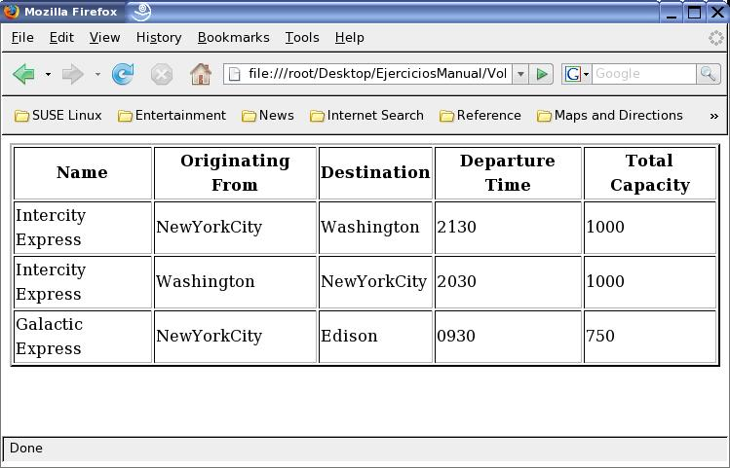
Salida del Ejemplo

Slide 90
Resumen
Ahora que ha completado esta unidad, debe estar en capacidad de:
  Discutir el concepto de Xpaths.
  Describir los nodos de contexto, rutas de ubicación y ejes.
  Explicar los predicados, expresiones y operadores node-set.
  Listar todas las funciones XPath y sus usos.
  Explicar los elementos XSLT relacionados al procesamiento secuencial
  Discutir el ordenamiento y los elementos de repetición de XSLT.

Slide 91
  Unidad 4
  Laboratorio de Transformaciones - II

